Slide 1




畸变像素坐标系
无畸变像素坐标系
$$p_{norm}^{dis}=d(p_{norm},k)$$
$$p_{norm}=K^{−1}p_{i}$$
$$p_{i}^{dis}=K_{org}p_{norm}$$
$p_{i}$和$p_{i}^{dis}$的映射

Slide 2



图像分块
……
梯度统计
……
块0.5分位数梯度$g_{0.5}$
$$g_{0.5}+g_{bias}$$
……
……
……

Slide 3



$$pot∗pot$$
$$2pot∗2pot$$
$$4pot∗4pot$$

Slide 4
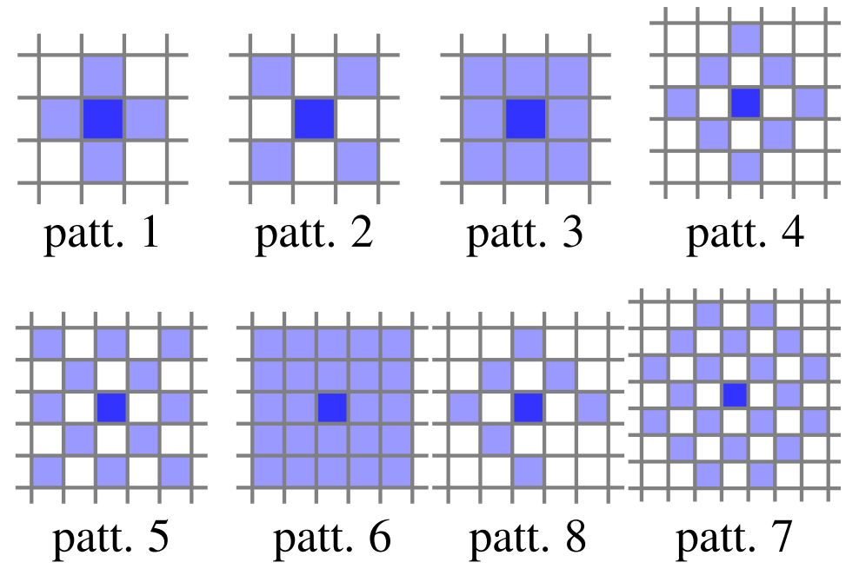
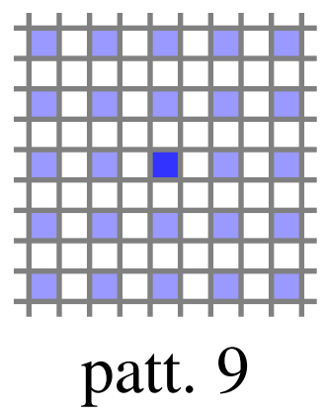

Slide 6






图像
图像去畸变
初始化器
第一帧？
普通帧$j$
构建相邻点和上层父点关系
初始化点选
达到初始化要求？
$t_{ji}$足够？
参考帧$R_{f}$
更新$R_{f}$高层金字塔点逆深度
构建$t_{ji}$足够优化模型
金字塔由高到低优化
构建$t_{ji}$不足优化模型

Slide 7










子点$iR$
更新子点$iR$
高斯归一化积
考虑相邻点$iR$的连续性
更新子点$iR$
父点$iR$
更新子点$d_{pi}$
子点${iR}_{1}$
更新父点$iR$
子点${iR}_{2}$
高斯归一化积
考虑相邻点$iR$的连续性
更新父点$iR$
更新父点$d_{pi}$
子点${iR}_{k}$

Slide 8
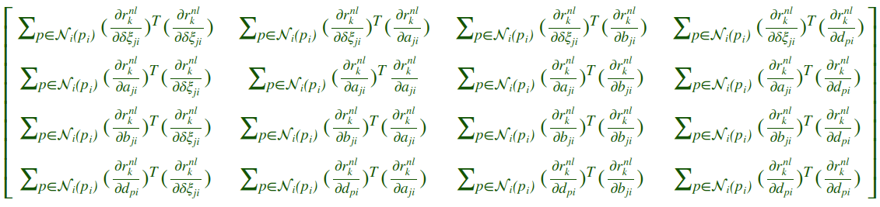
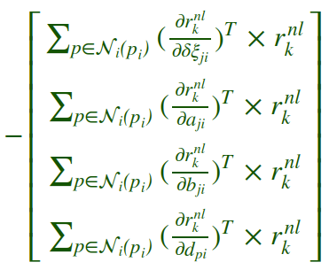





$$U$$
$$W$$
$$−b_{U}$$
$$W^{T}$$
$$v$$
$$−b_{v}$$

Slide 11




$$T_{ll→l}$$
llast frame
last
frame
ref keyframe
last frame
$$T_{ll→l}$$
cur frame
ref keyframe
last frame
$T_{ll→l}$ * $T_{ll→l}$
cur frame
ref keyframe
last frame
$$Exp(0.5∗log(T_{ll→l}))$$
cur frame
ref keyframe
SE3()
cur frame

Slide 12


$$∈[\begin{matrix}−δ & 0 & +δ\end{matrix}]$$
$$∈[\begin{matrix}−δ & 0 & +δ\end{matrix}]$$
$$∈[\begin{matrix}−δ & 0 & +δ\end{matrix}]$$

Slide 13
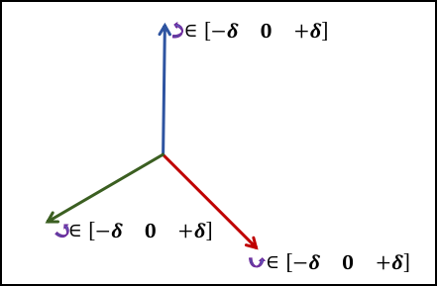



$$T_{ll→l}$$
$$δ=0.02$$
llast frame
last
frame
ref keyframe
last frame
$$T_{ll→l}$$
cur frame
$$δ=0.03$$
ref keyframe
last frame
$T_{ll→l}$ * $T_{ll→l}$
cur frame
ref keyframe
last frame
$$Exp(0.5∗log(T_{ll→l}))$$
cur frame
$$δ=0.04$$
ref keyframe
SE3()
cur frame

Slide 14

Frame
优化未成熟点
out
is KeyFrame?
激活未成熟点
构建并求解系统的$H$和$b$矩阵
判断并边缘化帧和地图点

Slide 15
best_pos
i_depth_min
i_depth_max

Slide 16
pixel error
pixel error
polar
polar
grad
grad

Slide 17
6 | 5 | 4 | 4 | 4 | 4 | 4 | 5 | 6
5 | 4 | 4 | 3 | 3 | 3 | 4 | 4 | 5
4 | 4 | 3 | 2 | 2 | 2 | 3 | 4 | 4
4 | 3 | 2 | 1 | 1 | 1 | 2 | 3 | 4
4 | 3 | 2 | 1 | # | 1 | 2 | 3 | 4
4 | 3 | 2 | 1 | 1 | 1 | 2 | 3 | 4
4 | 4 | 3 | 2 | 2 | 2 | 3 | 4 | 4
5 | 4 | 4 | 3 | 3 | 3 | 4 | 4 | 5
6 | 5 | 4 | 4 | 4 | 4 | 4 | 5 | 6
6 | 5 | 4 | 4 | 4 | 4 | 4 | 5 | 6
5 | 4 | 4 | 3 | 3 | 3 | 4 | 4 | 5
4 | 4 | 3 | 2 | 2 | 2 | 3 | 4 | 4
4 | 3 | 2 | 1 | 1 | 1 | 2 | 3 | 3
4 | 3 | 2 | 1 | # | 1 | 2 | 2 | 2
4 | 3 | 2 | 1 | 1 | 1 | 1 | 1 | 1
4 | 4 | 3 | 2 | 2 | 2 | 1 | # | 1
5 | 4 | 4 | 3 | 3 | 2 | 1 | 1 | 1
6 | 5 | 4 | 4 | 4 | 3 | 2 | 2 | 2

Slide 18
p1
p2
p3
p4
p5
kf1
kf2
kf3
C
p1
p2
p3
p4
p5
kf1,kf2
kf1,kf3
kf2,kf3

Slide 19
 | kf1,kf2 | kf1,kf3 | kf2,kf3 | p1 | p2 | p3 | p4 | p5 | C
kf1,kf2
kf1,kf3
kf2,kf3
p1
p2
p3
p4
p5
C

Slide 20
 | kf1 | kf2 | kf3 | p1 | p2 | p3 | p4 | p5 | C
kf1
kf2
kf3
p1
p2
p3
p4
p5
C

Slide 21
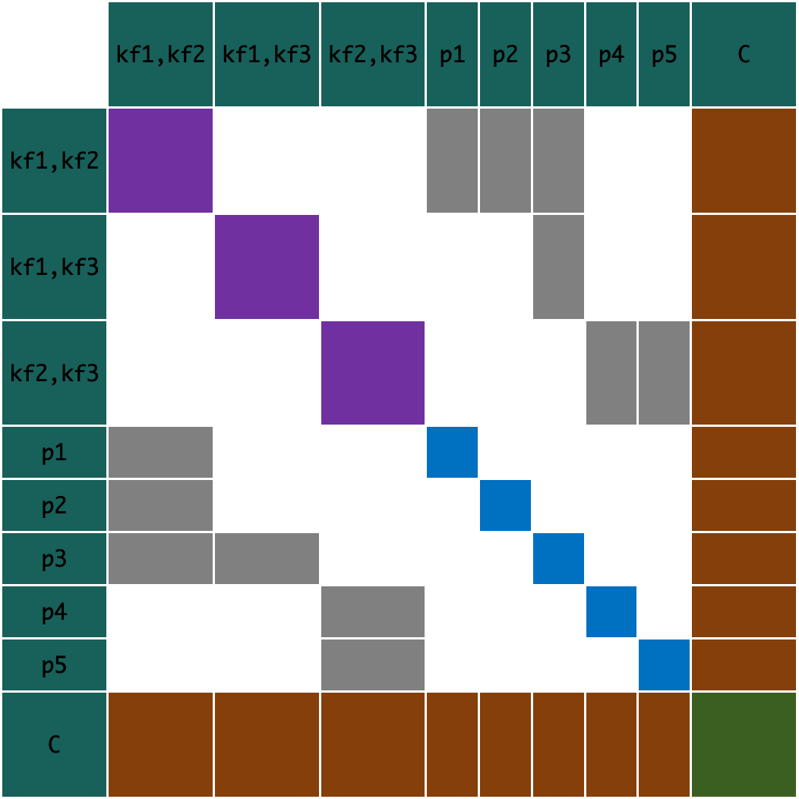
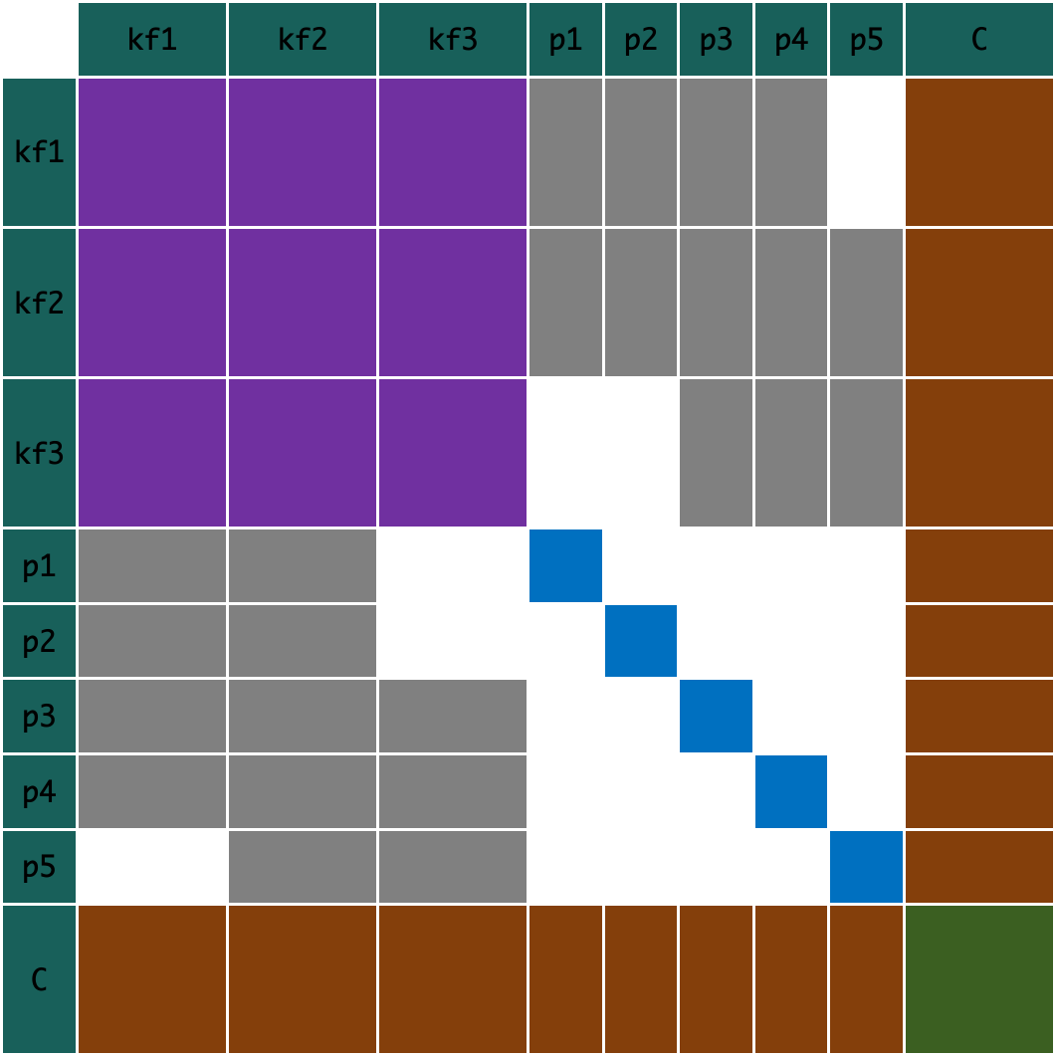

Slide 22
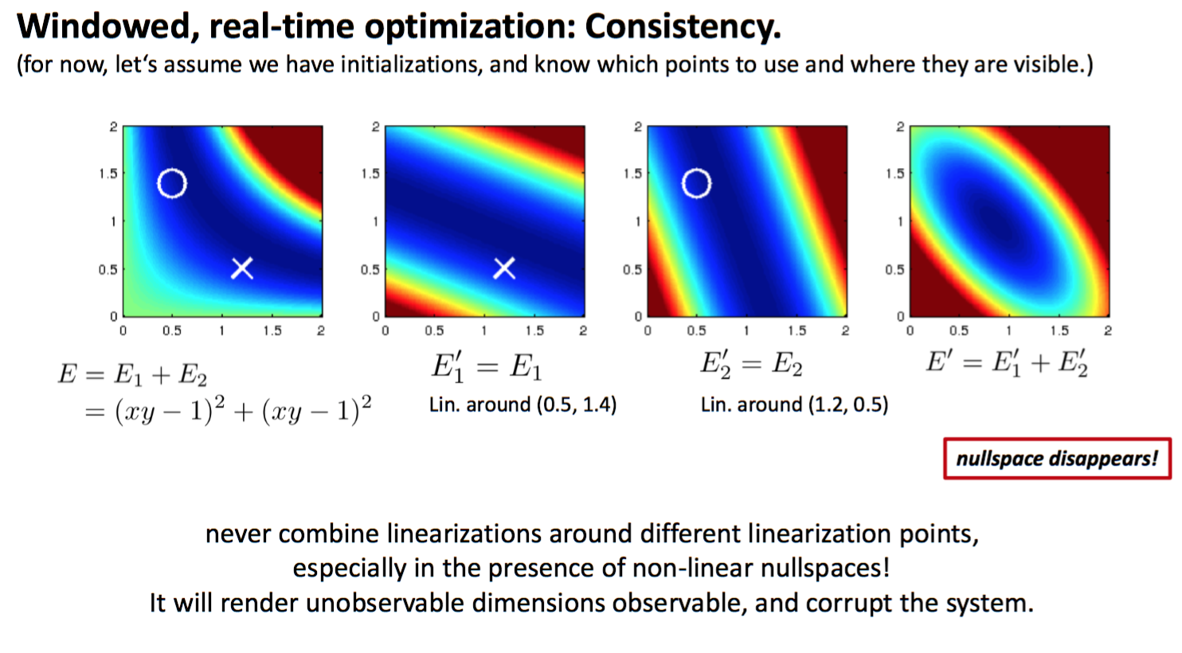

Slide 23
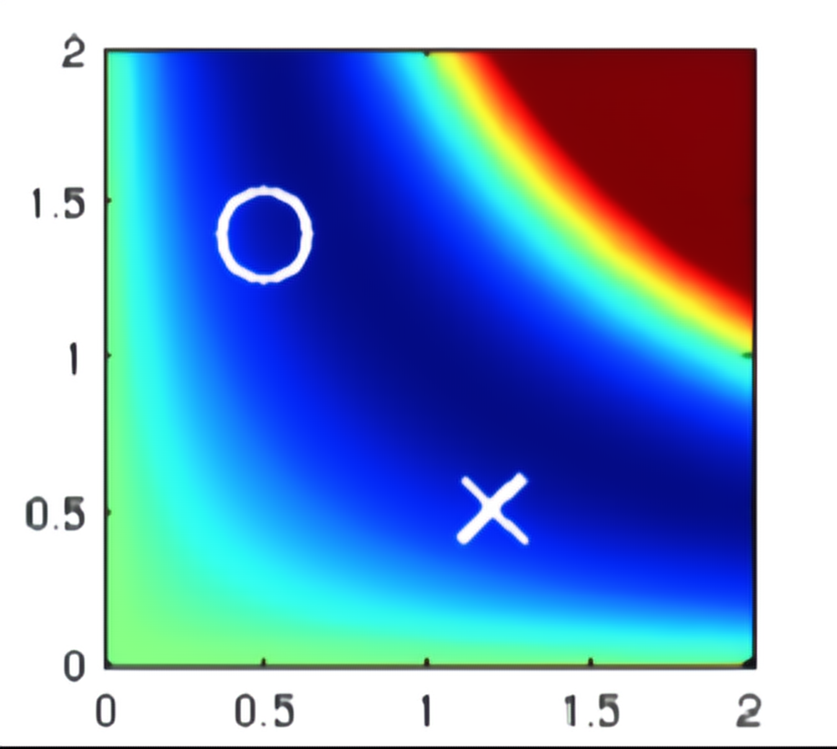
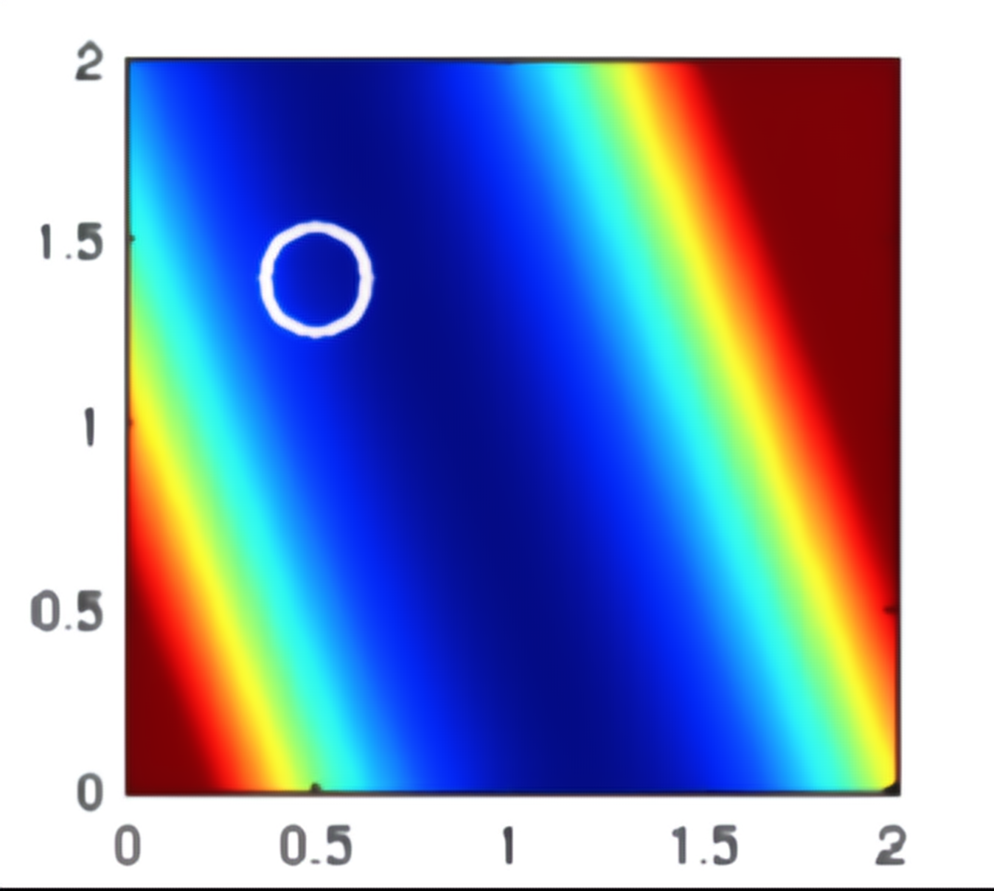
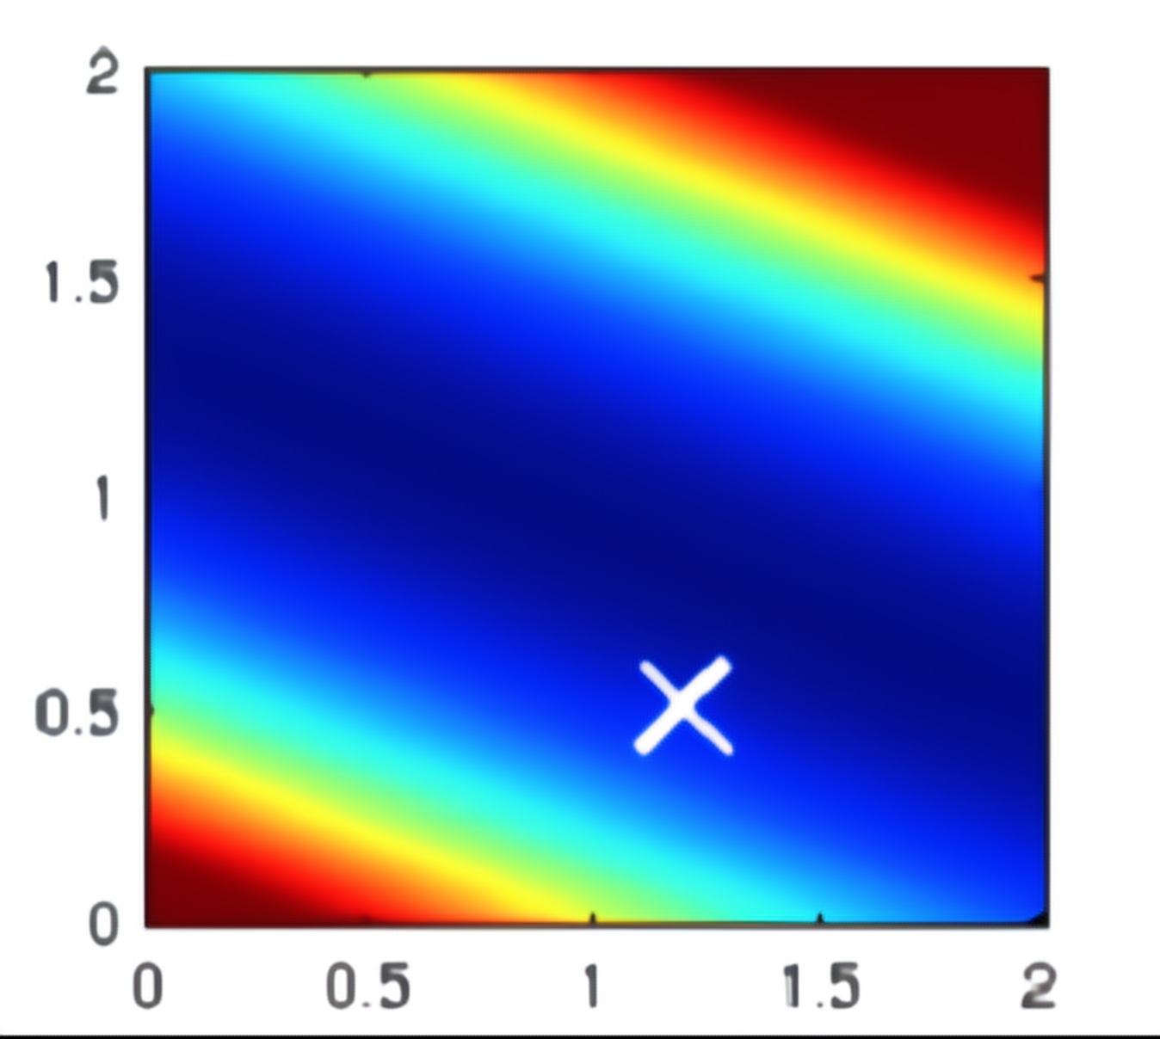
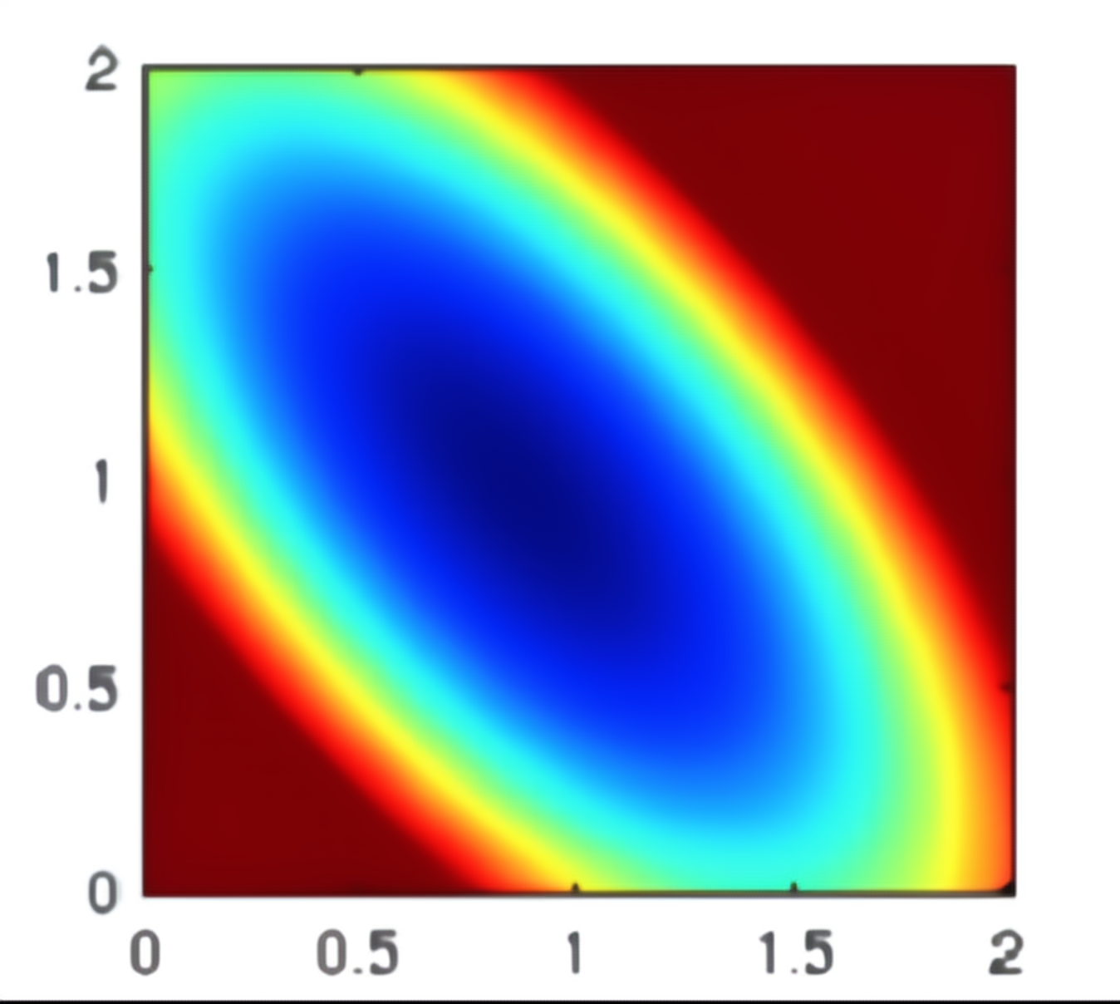




$$E_{1}+E_{2}={(xy−1)}^{2}+{(xy−1)}^{2}$$
$$E_{1}(x=0.5)$$
$$E_{2}(x=1.2)$$
$$E_{1}(x=0.5)+E_{2}(x=1.2)$$

Slide 24





$$ℳ^{⊥}$$
$$v$$
$$n=(I−P_{ℳ})v$$
$$m=P_{ℳ}v$$
o
$$ℳ$$

Slide 25
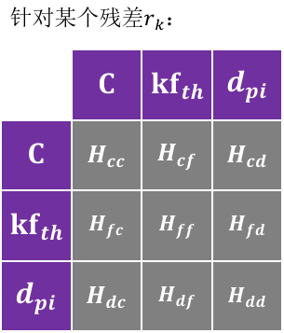

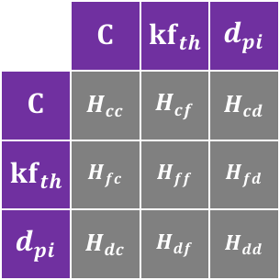
针对某个残差$r_{k}$：
 | $$C$$ | $${kf}_{th}$$ | $$d_{pi}$$
$$C$$ | $$H_{cc}$$ | $$H_{cf}$$ | $$H_{cd}$$
$${kf}_{th}$$ | $$H_{fc}$$ | $$H_{ff}$$ | $$H_{fd}$$
$$d_{pi}$$ | $$H_{dc}$$ | $$H_{df}$$ | $$H_{dd}$$

Slide 26
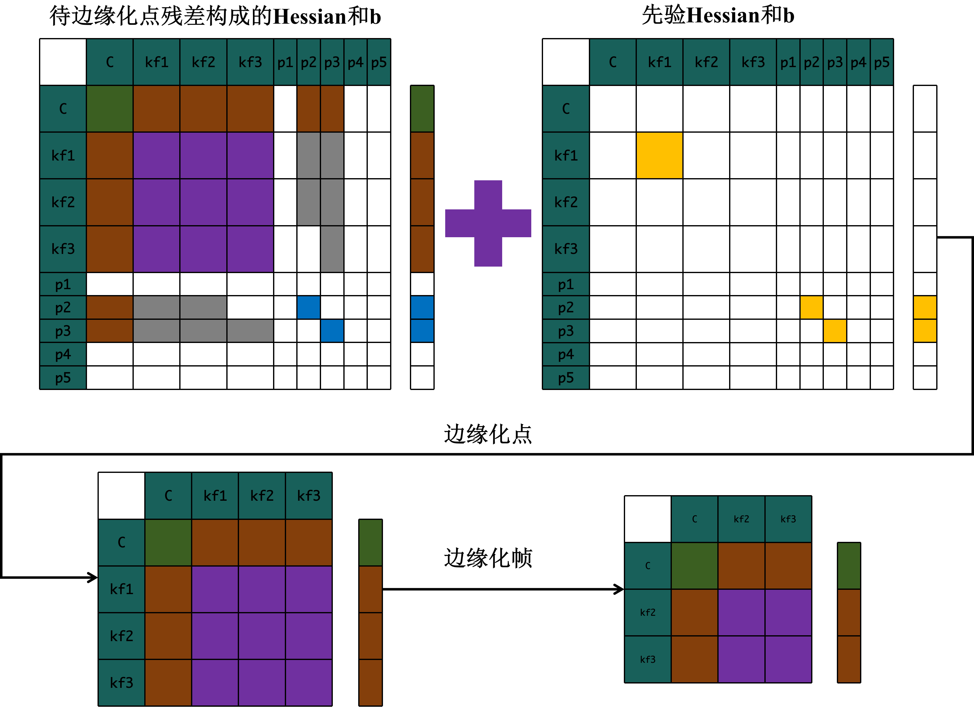
待边缘化点残差构成的Hessian和b
先验Hessian和b
 | C | kf1 | kf2 | kf3 | p1 | p2 | p3 | p4 | p5
C
kf1
kf2
kf3
p1
p2
p3
p4
p5
 | C | kf1 | kf2 | kf3 | p1 | p2 | p3 | p4 | p5
C
kf1
kf2
kf3
p1
p2
p3
p4
p5
边缘化点
 | C | kf1 | kf2 | kf3
C
kf1
kf2
kf3
 | C | kf2 | kf3
C
kf2
kf3
边缘化帧

